Slide 1
Переходные ключи ОКПД-ОКЗ, ОКЗ-ОКЗ
НИИ труда Минтруда и соцзащиты

Slide 2
Переходные ключи
от ОКРБ 014-2017 «Занятия» к ОКРБ 006-2009 «Профессии рабочих и должности служащих»
и
от ОКРБ 006-2009 «Профессии рабочих и должности служащих» к ОКРБ 014-2017 «Занятия»
постановление Министерства труда и социальной защиты Республики Беларусь
от 24 января 2018 г. № 9

Slide 3
Переходные ключи
от ОКРБ 014-2017 «Занятия» к ОКРБ 014-2007 «Занятия»
и
от ОКРБ 014-2007 «Занятия» к ОКРБ 014-2017 «Занятия»
постановление Министерства труда и социальной защиты Республики Беларусь
от 13 февраля 2018 г. № 17

Slide 4
Рассмотрим на примере как найти объекты классификации в новом в ОКЗ?

Slide 5
ОКРБ 006-2009 (ОКПД)
ОКРБ 014-2017 «Занятия»

Slide 6
ОКРБ 006-2009 (ОКПД)
Общегосударственный классификатор профессий рабочих и должностей служащих, фрагмент Таблицы 1

Slide 7
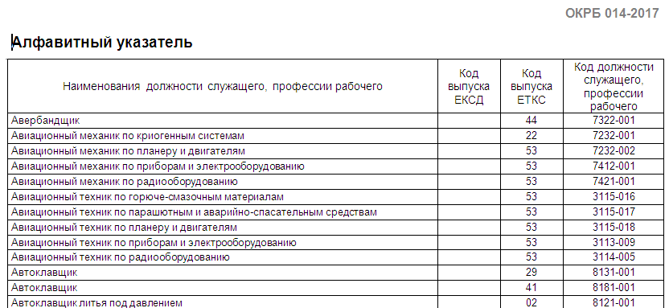
ОКРБ 014-2017 «Занятия»

Slide 8
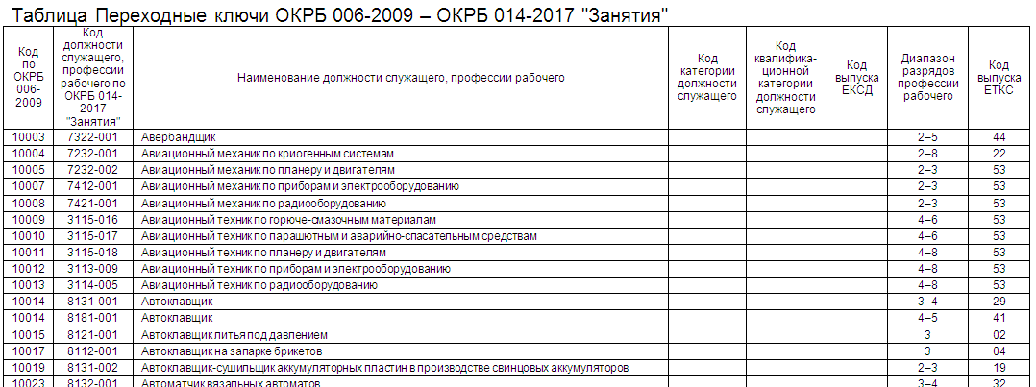
ОКРБ 014-2017 «Занятия»

Slide 9
ОКРБ 014-2017 «Занятия»
Структура кода:
Операторы, аппаратчики, машинисты и другие рабочие, занятые управлением, эксплуатацией и обслуживанием установок и машин, сборщики изделий
8
Операторы, аппаратчики, машинисты, другие рабочие, обслуживающие промышленное оборудование
81
Другие операторы, аппаратчики, машинисты промышленных установок и машин
818
Операторы, обслуживающие оборудование стекольного и керамического производств
8181
8181-001
Автоклавщик

Slide 10
ОКРБ 014-2017 «Занятия»
Общегосударственный классификатор «Занятия», фрагмент Таблицы 2

Slide 11
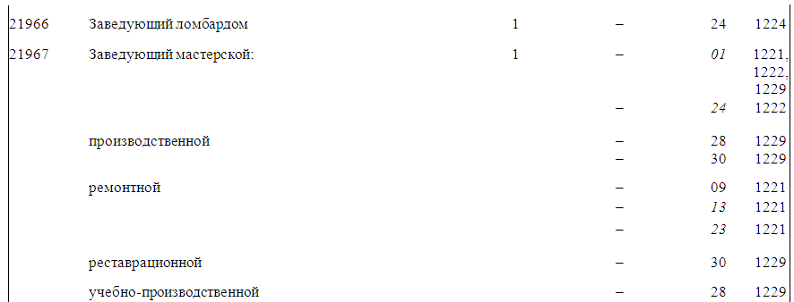
ОКРБ 006-2009 (ОКПД)
Общегосударственный классификатор профессий рабочих и должностей служащих, фрагмент Таблицы 9

Slide 13
Переходная таблица ОКПД–ОКЗ
Постановление Минтруда и соцзащиты №9 от 24.01.2018

Slide 14
ОКРБ 014-2017 «Занятия»
Структура кода:
1
Руководители
Руководители структурных подразделений по производству и эксплуатации в сельском, лесном и рыбном хозяйствах, в промышленности, строительстве, на транспорте и информационно-коммуникационных технологиях, в здравоохранении, предоставлении социальных услуг, в образовании, страховой и финансовой деятельности
13
Руководители структурных подразделений по производству и эксплуатации в промышленности, строительстве, на транспорте и в других сферах
132
Руководители структурных подразделений по производству и эксплуатации в обрабатывающей промышленности, в области энергоснабжения, водоснабжения, сбора и обработки отходов
1321
1321-027
Заведующий мастерской ремонтной

Slide 15
ОКРБ 014-2017 «Занятия»
Общегосударственный классификатор «Занятия», фрагмент Таблицы 2

Slide 16
Как будут выглядеть переходные таблицы?

Slide 17
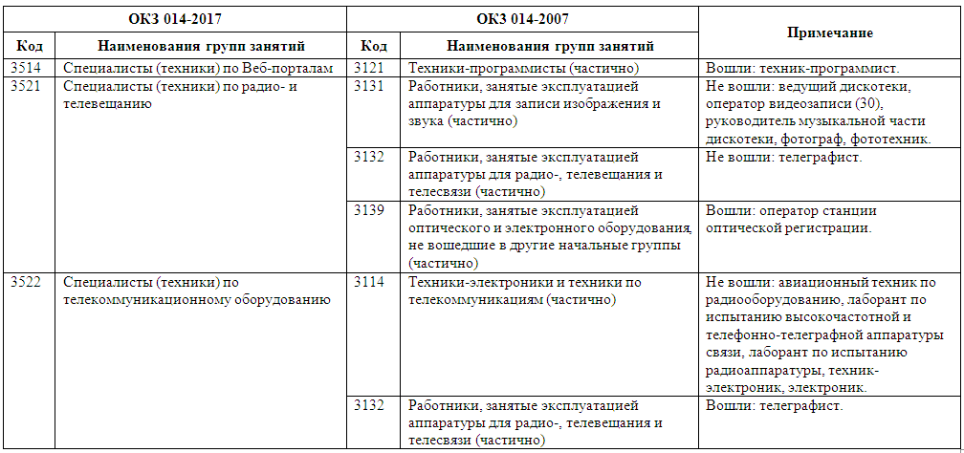
Переходная таблица ОКЗ–ОКЗ (фрагмент)
Постановление Минтруда и соцзащиты №17 от 13.02.2018

Slide 18
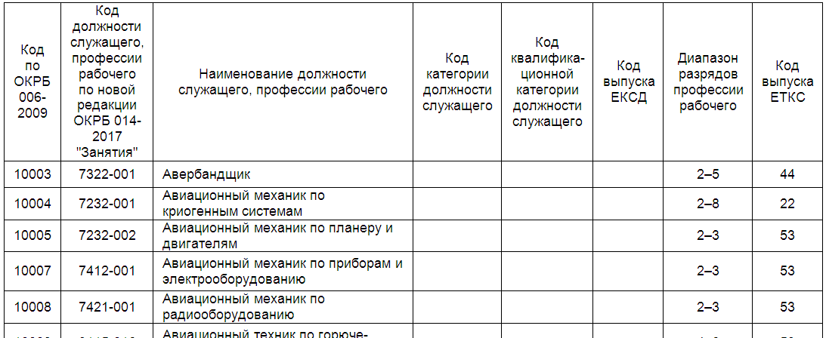
Переходная таблица ОКПД–ОКЗ (фрагменты)

Slide 19
Переходная таблица ОКЗ–ОКПД (фрагменты)

Slide 20
Спасибо за внимание! Вопросы?

